Slide 1
Nejvýznamnější gotické památky v Evropě
Iva Závišková
6.A

Slide 2
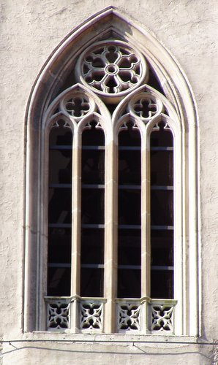
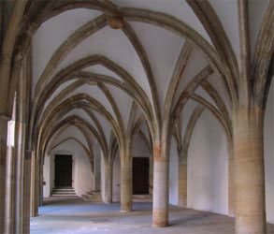
Gotika
Vznikla v polovině 12. století ve střední Francii
Dále se rozšiřovala do Anglie, pak do Německa a Itálie
V Itálii se zrodil nový sloh – renesance
    Poté vytlačila gotiku
Dostala jméno od Italů
    Gotika = barbarské umění (podle Italů)
vznikla transformací, monumentalizací a domyšlením prvků pozdně románské architektury Île-de-France
Typické rysy
    Lomený oblouk
    žebrovaná klenba

Slide 3
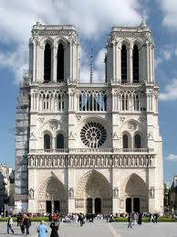
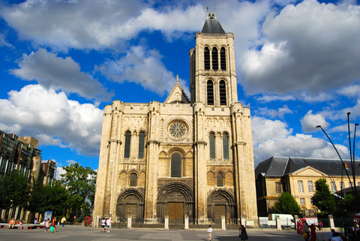
Francie

Slide 4
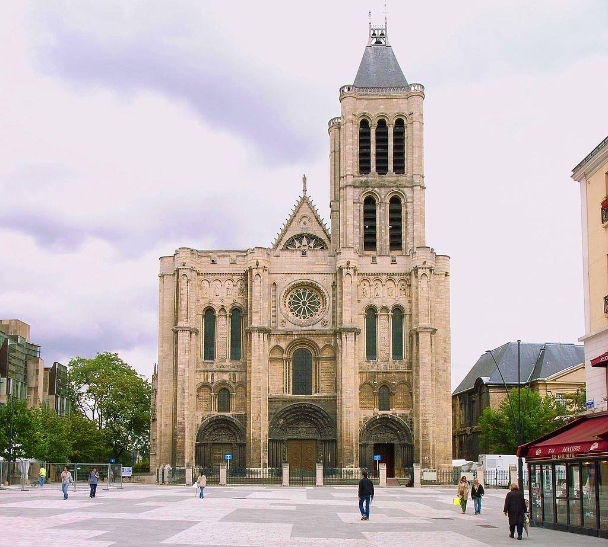
Saint-Denis
Považována za první gotickou stavbu
Benediktinský kostelní klášter nedaleko Paříže
Vznikl v polovině 12. století
Iniciátorem – opat Suger
Snaha oslavit významné světce a francouzského národního patrona svatého Diviše

Slide 5
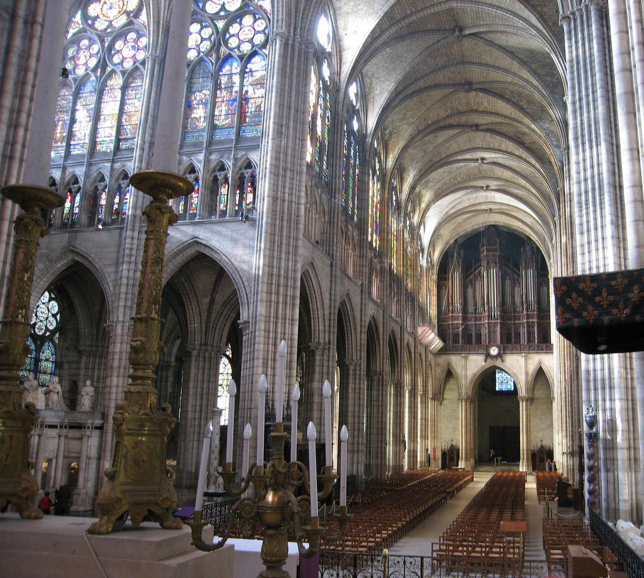
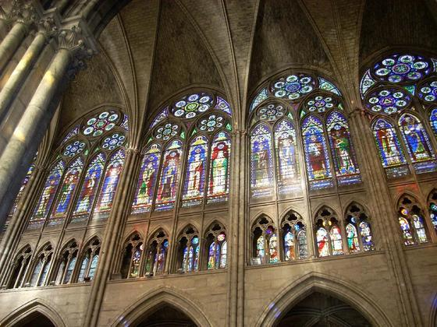

Slide 6
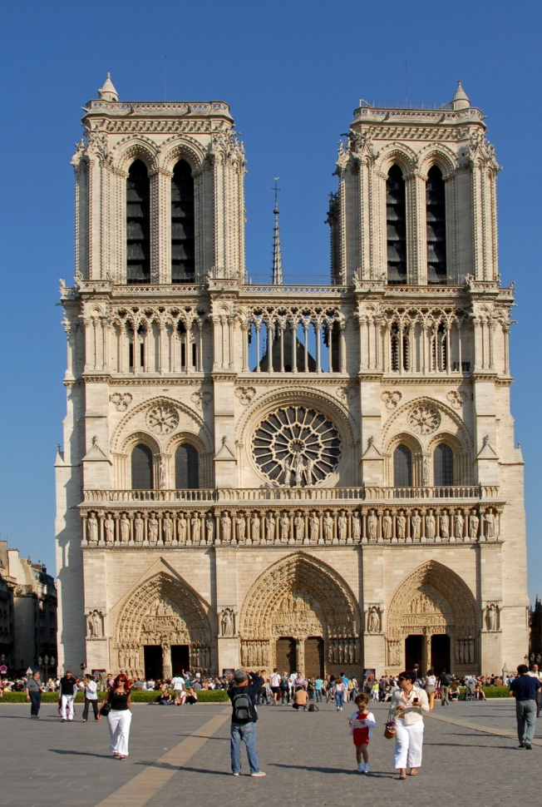
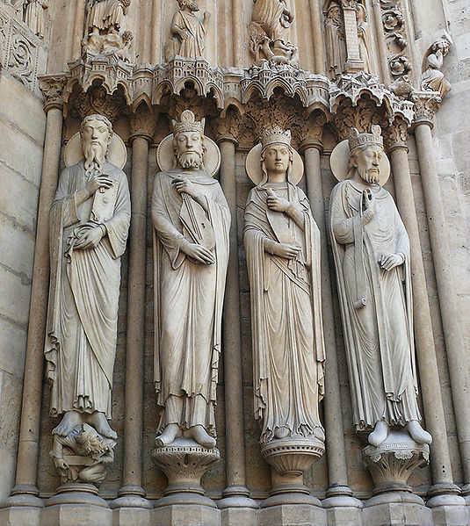
Notre-Dame
gotická římskokatolická katedrála
domovská katedrála pařížské římskokatolické arcidiecéze
Stavba začala roku 1163
Dokončili ji roku 1345
délka128 metrů
šířka40 metrů
Výška věží 69 metrů

Slide 7
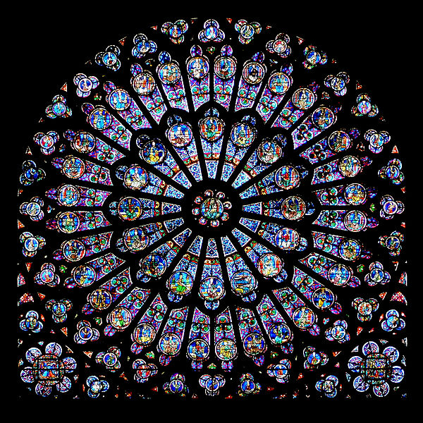
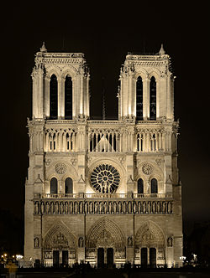
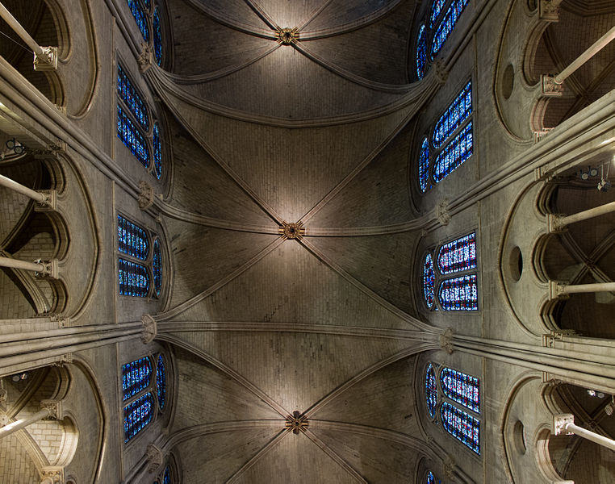

Slide 8
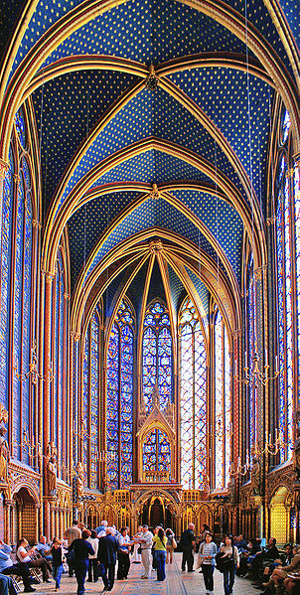
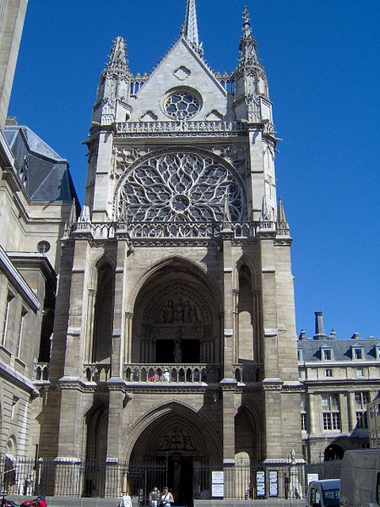
Sainte Chapelle
Nechal ji vybudovat Ludvík IX na svém pařížském hradě
V letech 1242 – 1248
Původní účel
    Umístění vzácných relikvií – trny z koruny Krista
Architektem byl Pierre de Montreuil
Jsou to vlastně 2 kaple
    Dolní kaple byla určena pro a prostý lid
    Horní kaple sloužila královské rodine
Vysoká je 20,5 metrů
Široká 17 metrů

Slide 9
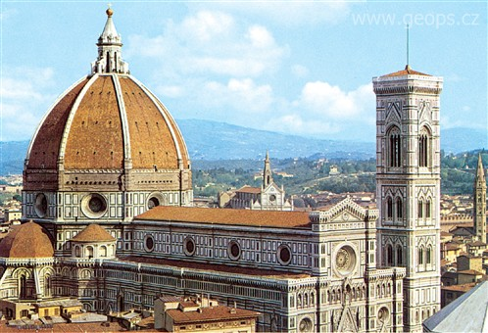
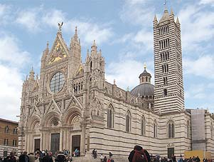
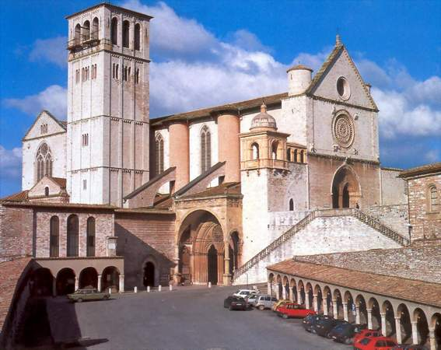
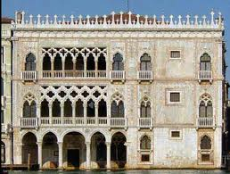
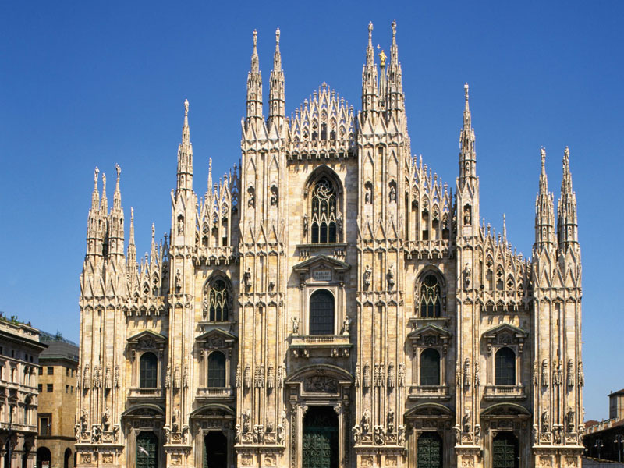
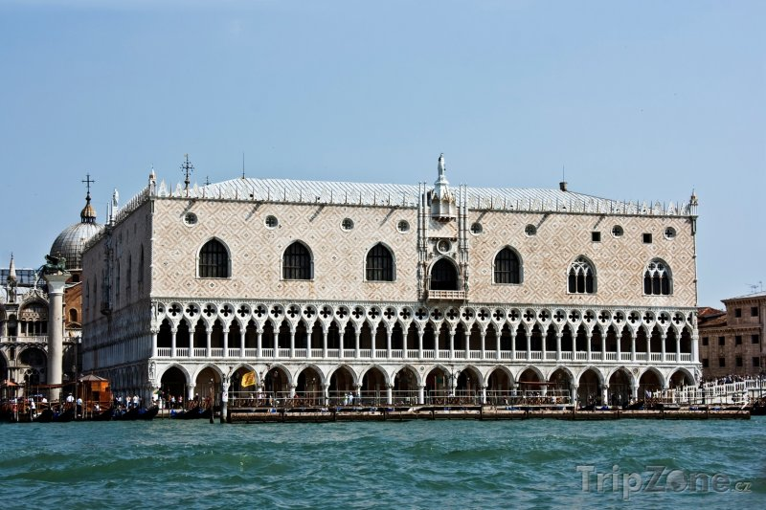
Itálie
bazilika San Francesco v Assisi
dóm v Sieně
Dóm ve Florencii
dóm v Milánu
Ca d'Oro
Dóžecí palác

Slide 10
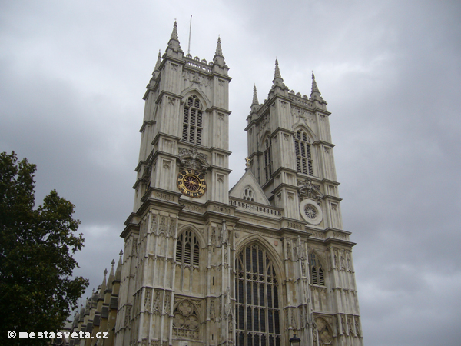
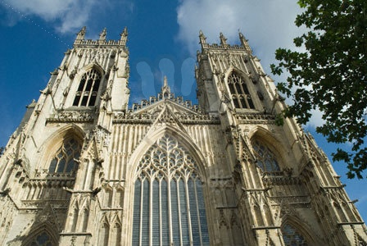
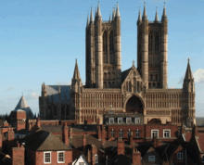
Gotika v Anglii
získala zde novou podobu
Přijímali pouze jen některé prvky
    Ty potom zapojili do vlastní architektury
Dělí se na 3 období
    Early English
        1170 – 1240
        Katedrální kostel Panny Marie v Lincolnu
    Decorated
        1240 – 1330
        Westmisterské opatství
    Perpendicular
        1330 - 1530
        Katedrála a metropolitní kostel Svatého Petra v Yorku

Slide 11
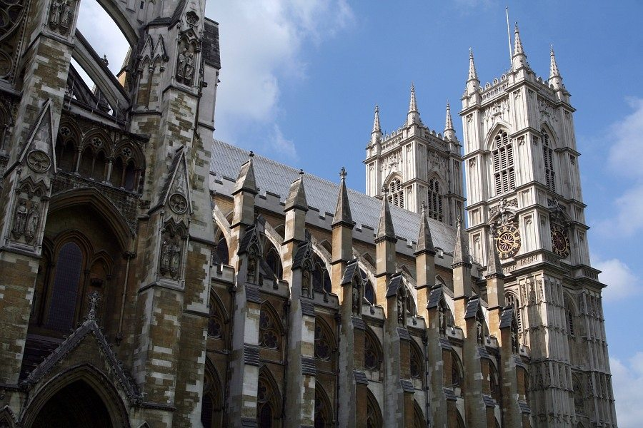
Westminsterské opatství
chrám ve stavebním tvaru katedrály
postavený převážně v gotickém slohu
Nachází se v Londýně
v letech 1045 až 1050 postaveno opatství
    Nachal ho vystavět král Eduard III. Vyznavač

Slide 12
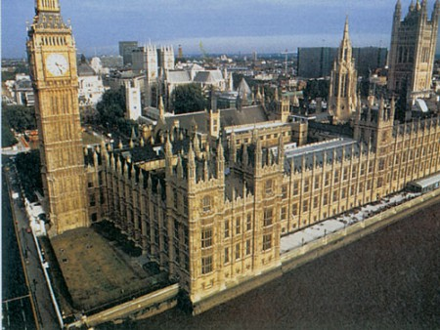
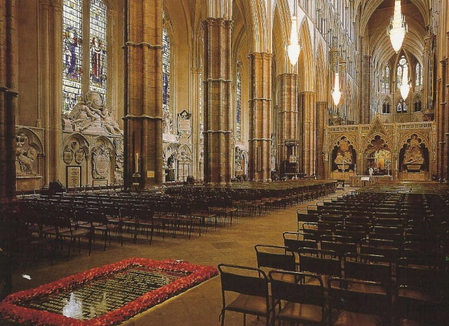
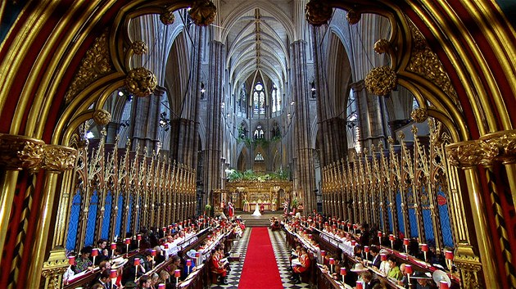

Slide 13
Zdroje
http://cs.wikipedia.org/wiki/
http://www.google.cz/imghp?hl=cs&tab=wi
http://www.parizan.cz/pruvodce/historicke-pamatky/sainte-chapelle/
Kniha: Svět poznání

Slide 14
Děkuji za pozornost

